Slide 1
Hollow Knight 후기+잡담
UPnL 이래건

Slide 2
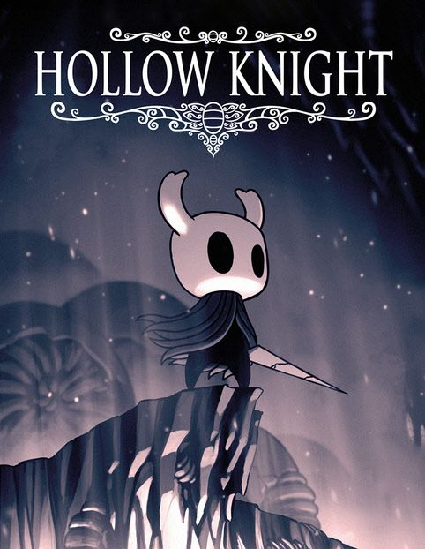
Hollow Knight
1인용 메트로베니아 액션 어드벤쳐 게임
대충 맵 돌아다니면서 뭔가 모으고 강해지고 보스 잡는 게임
2인 인디 게임인데 매우 잘됨
연말에 할인해서 샀음

Slide 3
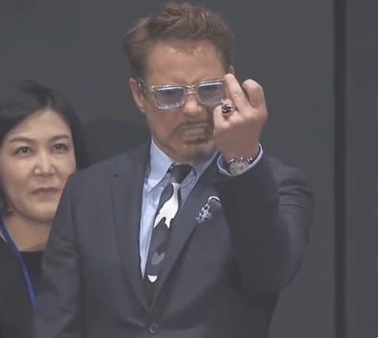
스포일러를 포함하고 있을수도 있습니다
화면을 안보고 제 말만 들으면 스포일러가 없을 수도 있습니다
아 내일 하려고 했는데~

Slide 4
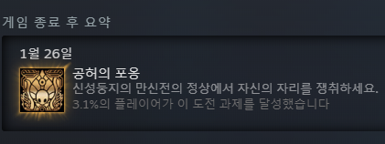
초면에 죄송합니다만
아무튼 잘한다는 뜻
이거 보여주려고 발표했다
나보다 먼저 시작했는데 더 못하는 친구 놀리는 재미가 아주 달달했다

Slide 5
먼저 단점
맵 돌아다니는게 너무 귀찮다
처음에 공략을 안보고 하려고 하니 길을 찾을 수가 없다
나무위키를 봤지만 여전히 귀찮았다
갔던 데 또 가야 하는게 컨텐츠 증가로도 볼 수 있지만 귀찮음 증가이기도 하다

Slide 6
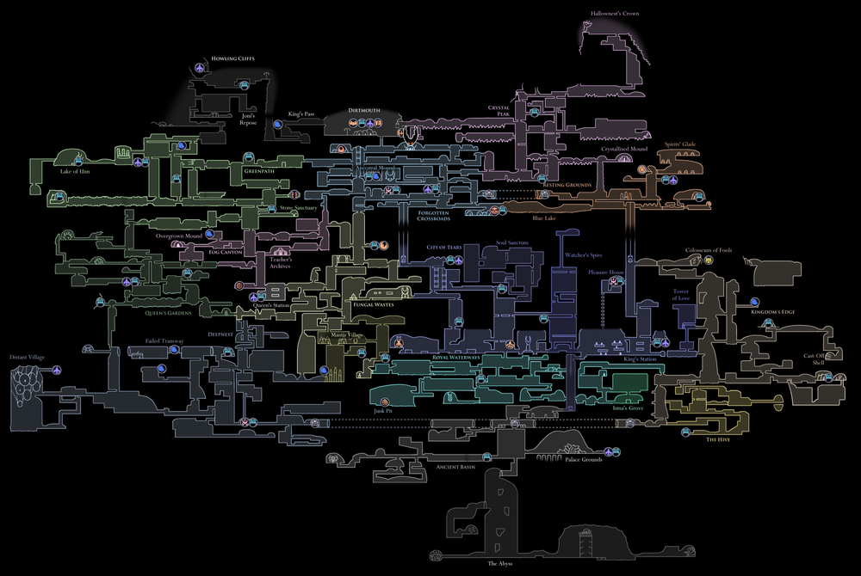

Slide 7
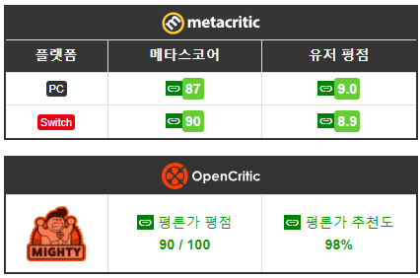
그리고 장점
그 외에는 거의 다 좋았다
그림체, 게임성, 난이도, 조작감 등
스토리는 개인적으로 신경 안쓰지만 아무튼 좋다고 함
아무튼 갓겜임

Slide 8
게임 내 최고의 컨텐츠
본편을 다 깨고 나면 보스러쉬를 할 수 있는데 이게 정말 와따다
맵을 돌아 다니다가 죽을 위험은 낮은데 그래도 맞을까봐 긴장하게 되는데 겁나 긴 경로를 막 돌아다녀야 되고 근데 갔던데 또 가야 되고 그런 부정적 경험을 뺐기 때문에
보스러쉬가 추가 dlc라는데 이게 정말 수작→대작을 만든게 아닐까 싶은 정도
본편에 없던 새로운 보스도 추가되는 점도 좋다

Slide 9
갑자기 아제회
내가 만약에 다들 그렇듯이 이 게임을 베껴서 새 게임을 만든다면 어떻게 만들까
물론 맵이랑 보스 찍어내는 것만 해도 장기 프로젝트지만
(당연하지만) 모두 개인적인 생각입니다

Slide 10
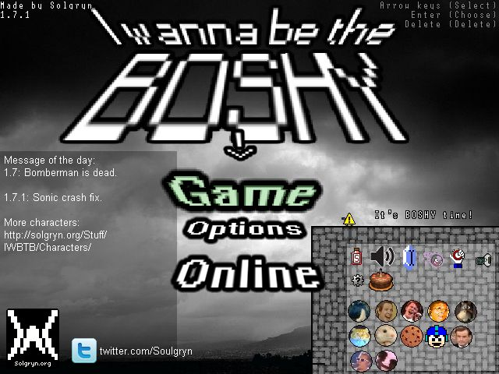
1. 맵을 바꾼다
맵을 직선형으로 하고 보스들을 기준으로 스테이지가 나뉘는 형식을 생각해봄
물론 메트로베니아라는 말은 빼야 한다
I wanna be the boshy라는 게임이 있는데 그런 느낌으로
  대충 이단점프하고 보스 잡으면 할나 비슷한 게임이지(아님)
그러면 맵의 난이도를 좀 더 올려도 될 것이라고 생각함
갓겜입니다
꼭 해보십쇼

Slide 11
2. 조작 단순화
설명을 안했지만 이 게임은 공격하는 조작이 생각보다 많다
기본 공격 외에 공격키 홀드/홀드+c/홀드+↑, a/a+↑/a+↓ 가 있다
그리고 점프, 대시가 있다
근데 늙어서 그런지 저걸 다 쓸 수가 없다
내가 만든다면 점프, 공격, 대시만 남길 것
  셀레스트도 키 3개인데 헷갈리더라...
너무 인디게임 같은가 싶기도 하다

Slide 12
3. 보스의 차별점?
할로우 나이트의 보스들의 난이도는 반응속도 테스트+약간의 랜덤성에서 나온다
여기서 충분히 차별점을 만들 수 있을 것이라 본다
랜덤을 매우 높인다든지
섬세한 컨트롤을 요구한다든지(탄막 등)
타이밍을 중요시 한다든지
보스한테서 1%로 드랍되는 장비를 먹고 강화해야 된다든지

Slide 13

제일 중요한건 아트 아닐까?
결국 그림쟁이님이 필요하다
이런거 그려줘

